Slide 1
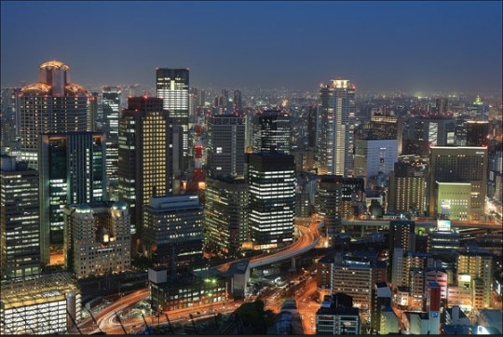
오사카에
대한 꿀팁 정리

Slide 2
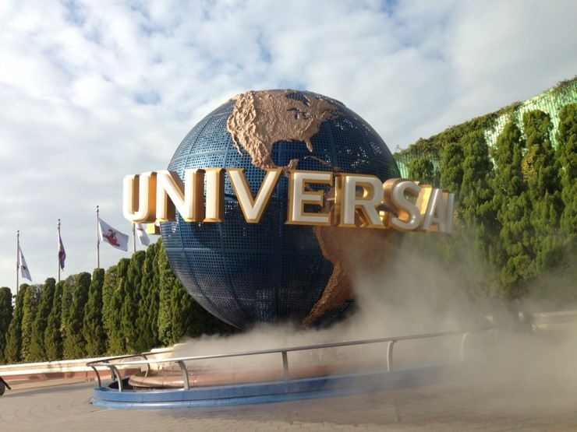
유니버셜
스튜디오
Express 4는 5만원 대 express 7은 7만원 대
해리포터 시리즈, 플라잉 다이노 소어는 대기시간이 가장 길다.
USG 어플을 이용하면 실시간으로 대기시간 파악 가능

Slide 3
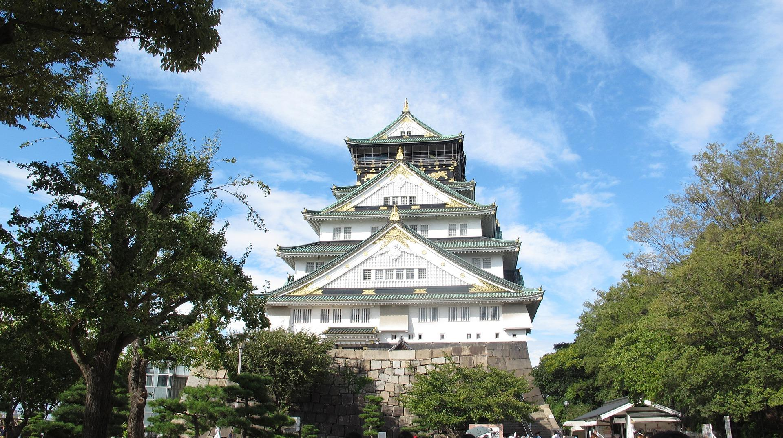
2. 오사카 성
도요토미 히데요시에 의해 지어짐.
봄에 가면 벚꽃이 만개하여 장관을 이룬다
규모가 커서 시간이 꽤 오래 걸리므로 시간을 넉넉히 잡는 것을 추천.

Slide 4
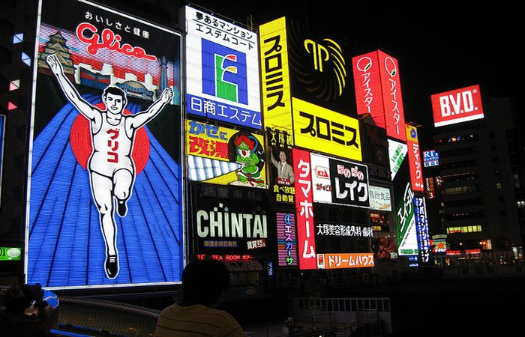
3. 도톤보리
팔을 벌리고 있는 글리코상으로 유명한 도톤보리
유람선은 일찍 마감하므로 시간 꼭 확인하기!
다양한 맛집과 쇼핑의 중심지

Slide 5
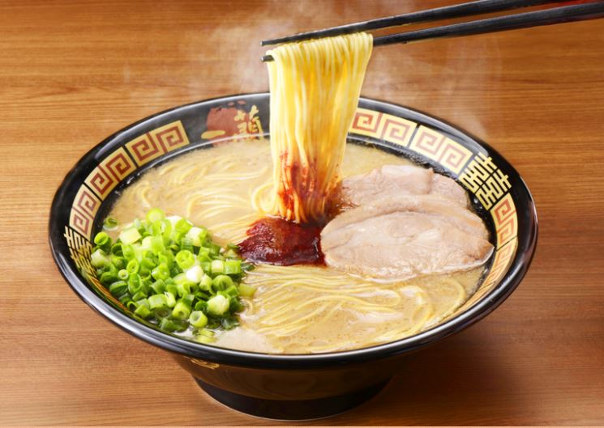
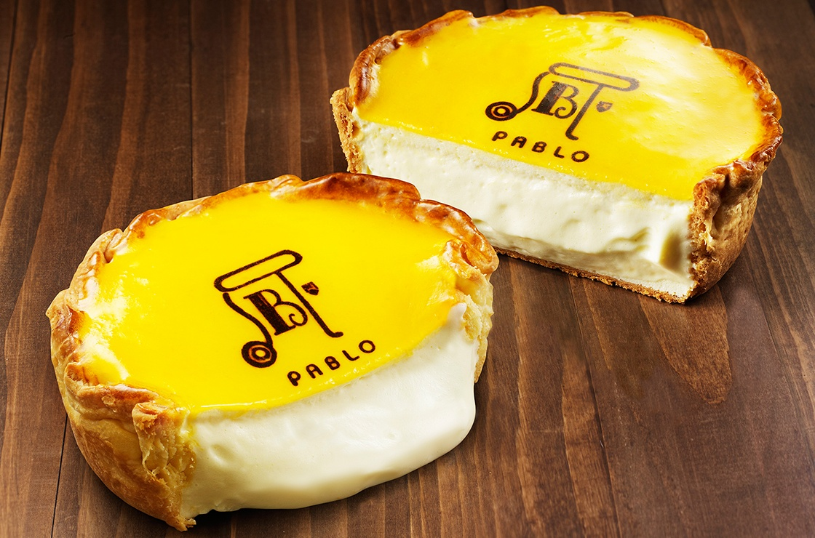
도톤보리 내에서 꼭 들려야 할 맛집!
-이치란 라멘은 24시간 운영하니
점심, 저녁 시간대를 피하면 웨이팅 시간을 줄일 수 있다.
기호에 따라 맛, 소스, 기름진 정도를 선택 가능
-파블로 치즈타르트는 도톤보리 내에 두 지점이 있다.
치즈 타르트는 저녁 시간에 품절되기 쉬우니 미리 방문!

Slide 6
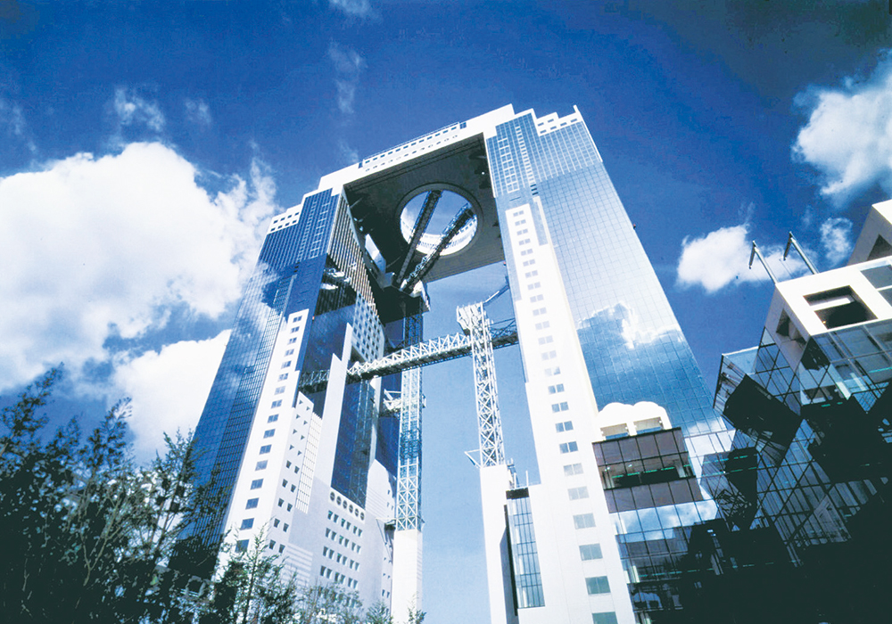
4. 우메다 공중정원
주유패스 소지 시 무료 입장 가능
야경의 명소
40층의 고층 빌딩이 나란히 솟아있고 상층부가 연결되어 있음.

Slide 7
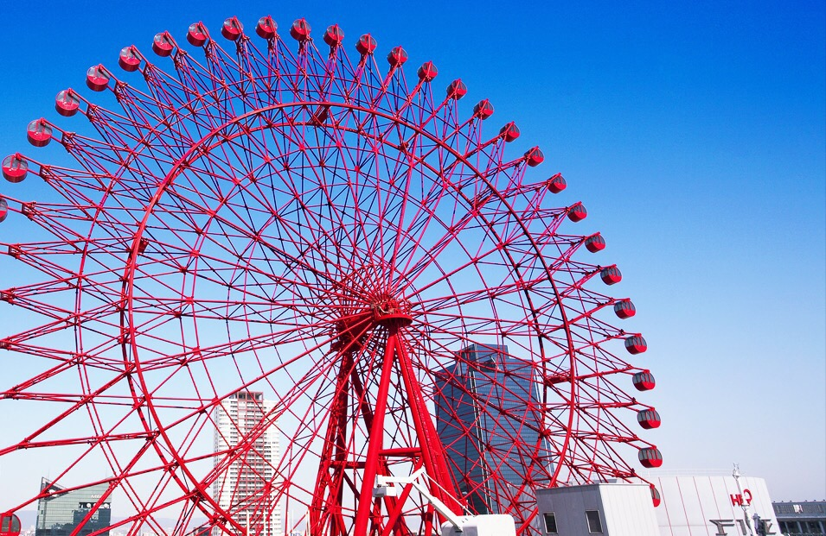
5. 햅파이브 관람차
관람차 뒷좌석에 이어폰을 연결할 수 있어 음악을 들으며 탈 수 있다.
성수기에는 대기시간 한 시간 정도.

Slide 8
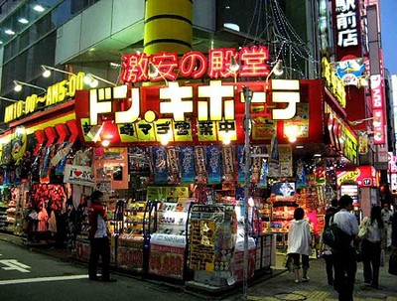
6. 돈키호테 쇼핑팁
도톤보리 본점은 항상 사람이 많으므로 미도스지, 센니치마점 이용 추천
의약품은 해당 코너에서만 결제 가능
뷰티 제품은 드럭스토어가 더 저렴하니 비교해보고 구매!

